Slide 1
Linguagem de Marcação
1DES – Desenvolvimento de Sistemas

Slide 2
linguagem de marcaçã e programação
Linguagem de marcação possui uma estrutura sequencial de apresentação dos conteúdos.
Não possui controlador de fluxo lógico ou laços. (if, for, while)
Serve para padronizar a apresentação de informações.
Linguagem de TAGs

Slide 3
Tipos
HTML
XML
XHTML

Slide 4
World wide web
www
Triple w
TCP-IP (Camada de aplicação)
Cliente x Servidor
Browser (Navegador – IE, Chrome, Firefox)

Slide 5
Mudanças na world wide web
Internet (PC para PC – Página estática)
Internet 2.0 (Início dos Smart Phones - Páginas dinâmicas [Flash])
HTML5 CSS3 (Atual, IOT)

Slide 6
Domínio x Hospedagem
Registro de domínio
DNS
Hospedagem (Servidores)

Slide 7
Mercado de trabalho
[Antigo]WebDesign
[Atual]Front-End, Back-End, FullStack, Mobile

Slide 8
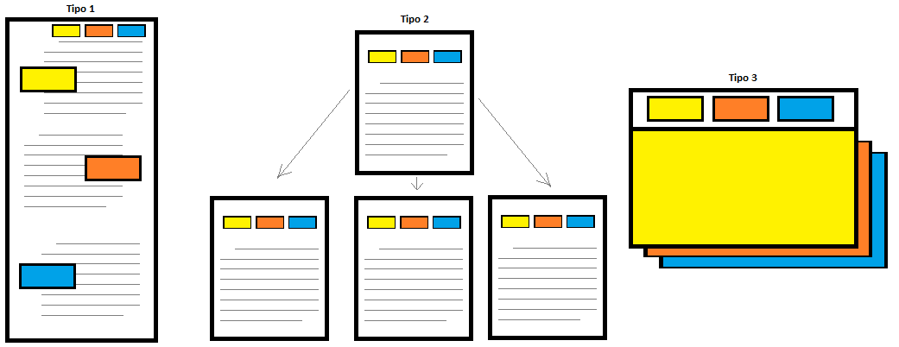
Leiautes de tela

Slide 9
Wireframe
Planejamento
Ferramentas para Prototipagem

